Slide 1


Kielitietoisuus ja selkokieli Ydinasioita Koulutusdiat 2 VIERKO 2024

Slide 2
Sisältö
Johdanto
Kielen merkitys
Kielimuodon valinta
Helpon kielen tarve
Selkokielen ytimet
Yhteenveto
Lähteet
Tekijät

Slide 3

Johdanto

Slide 4
Koulutusdiat
VIERKO-hankkeessa on koulutusdiat opettajille, ohjaajille ja työpaikkaohjaajille:
Selitä selkona – virity helppoon kieleen
Kielitietoisuus ja selkokieli
Kielitietoinen ohjaus työpaikoilla
Selkopuhe, vuorovaikutus ja ohjaus
Selkokirjoittaminen
Selkomateriaalit ja niiden tekeminen
Selkomateriaalit
Selkotekijä ja saavutettavuus
Selkotekijä ja tekoäly

Slide 5
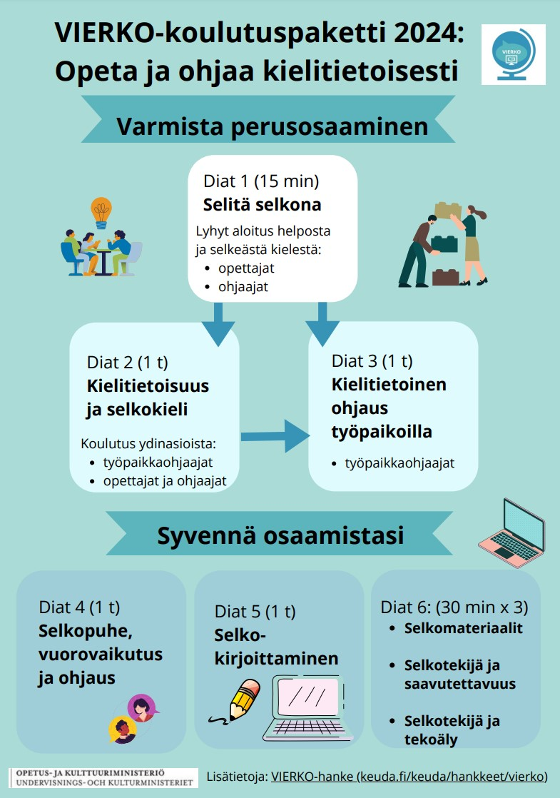
Koulutusdiojen käyttö
Dioja voi käyttää koulutuksissa kokonaan tai osittain.
Koulutusten yhteyteen kannattaa järjestää työpajatyöskentelyä.
Dioista on myös tallenteet.
Diat ja koulutusten tallenteet löytyvät osoitteesta aoe.fi (VIERKOn materiaalit) ja bit.ly/VierkoSelkoS2.

Slide 6
2. Kielen merkitys Sinun merkityksesi kielen käyttäjänä

Slide 7
Kieli on valtaa
Käytät kaiken aikaa kielen osa-alueita:
puhetta
kuuntelemista
kirjoittamista
lukemista.​
Ymmärtävätkö muut kieltäsi?

Slide 8
Esimerkkejä koulun ja ammattien kielistä
ops
totsu
HOKS
Etu
opso
YTO
Entä ammattisanat? Esimerkiksi
Hoitajat.net. Hoitotyön ammattisanasto
Rakennussanasto
Ruoka, ravinto, ravitsemusala: Tekoihin.fi. Sanastoharjoituksia

Slide 9
Ole kielitietoinen: tee havaintoja kielestä
Mitä ammattisanoja, käsitteitä ja ammattikieltä oppijan täytyy osata?​
Miten voit varmistaa ammattikielen oppimisen?​
Miten tuet ammattisi ja alasi kielen
puhumista
lukemista
tekstien ymmärtämistä?​

Slide 10
Esimerkki: Työelämässä oppiminen (OPH. Työelämässä oppiminen.)
Opiskelija voi hankkia osaamista erilaisissa oppimisympäristöissä ja joustavasti niitä yhdistellen. Työpaikalla käytännön työtehtävien yhteydessä järjestettävää koulutusta kutsutaan työelämässä oppimiseksi. Se on aina tavoitteellista ja ohjattua, ja siihen voidaan yhdistää koulutusta esimerkiksi oppilaitoksen opetustiloissa, verkko-oppimisympäristöissä, virtuaalisissa oppimisympäristöissä sekä itsenäisesti opiskellen. Työelämässä oppimisesta sovitaan oppisopimuksella tai koulutussopimuksella.

Slide 11
Vertaa
Työelämässä oppiminen tarkoittaa,
että opiskelija oppii työpaikalla
käytännön työtehtävissä.
Opiskelija, opettaja ja työpaikan ohjaaja
ovat suunnitelleet,
voiko opiskelija opiskella lisäksi:
koulussa
netissä
itsenäisesti.
Opiskelijan kanssa tehdään
oppisopimus tai koulutussopimus.
(Niistä selitykset.)
Työpaikalla käytännön työtehtävien yhteydessä järjestettävää koulutusta kutsutaan työelämässä oppimiseksi. Se on aina tavoitteellista ja ohjattua, ja siihen voidaan yhdistää koulutusta esimerkiksi oppilaitoksen opetustiloissa, verkko-oppimisympäristöissä, virtuaalisissa oppimisympäristöissä sekä itsenäisesti opiskellen. Työelämässä oppimisesta sovitaan oppisopimuksella tai koulutussopimuksella.

Slide 12
Ole opiskelijalähtöinen
Tee valintoja, jotka helpottavat opiskelijan ymmärtämistä.
Ymmärrä, että työhösi kuuluu asioiden selittäminen ja toistaminen.​

Slide 13
Edistä tasa-arvoa
Asenne näkyy kaikessa. ​
Opiskelija voi käyttää omaa kieltään apuna esimerkiksi tiedonhaussa.​
Suomen kieli kulkee aina mukana: opiskelija saa sinulta malleja ja tukea suomen kielen käyttöön ja oppimiseen.

Slide 14
Ole selkeä
Lyhyet kokonaisuudet
puheessa rauhallisuus ja tauot
kirjoituksessa lyhyet rivit ja kappaleet.

Slide 15

Kuuntele
Kuuntele.
Anna opiskelijalle aikaa.
Reagoi opiskelijoiden
sanattomiin viesteihin: katse, eleet, ilmeet, puheen sävyt jne.
sanallisiin viesteihin.

Slide 16

Malta!
Puhu rauhallisesti ja selkeästi.
Pidä taukoja.
Käytä kuvia, esineitä, näyttämistä: havainnollista.
Huolehdi, että kaikki ymmärtävät.

Slide 17
Tee yhteistyötä
Keskustele työkavereiden kanssa kielenkäytön tilanteista.
Ideoikaa yhdessä kielitietoisia toimintatapoja.
Tarkastelkaa yhdessä ohjeita ja muita materiaaleja: ymmärtääkö opiskelija ne helposti? Mitä niille voisi tehdä?
Tehkää yhdessä!
Varmistakaa, että kaikki ymmärtävät.

Slide 18
3. Kielimuodon valinta

Slide 19

Valitse opiskelijan osaamisen mukaan
Käytä kielimuotoa, jota opiskelija ymmärtää:
ammattikieli
yleiskieli
selkokieli.
Auta helpon kielen avulla: opiskelija oppii ammattikieltä.

Slide 20
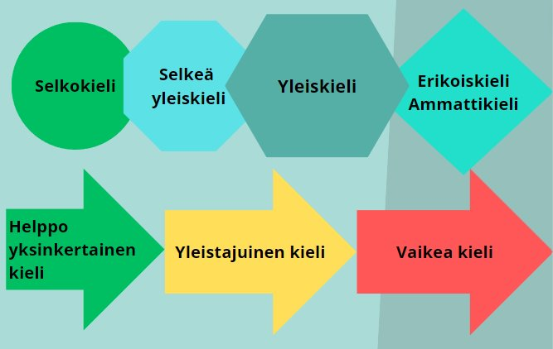
Eri kielimuodot

Slide 21
Joka alalla on oma kielensä
Minkälaista on sinun alasi kieli?
sanasto
tekstien (kirjoitus, puhe, kuvat, kuviot) rakenteet?
Olet oman alasi kielen opettaja ja malli.
Alasi kieli ei ole muille tuttua – sinulle on.

Slide 22
Esimerkki matematiikan ammattikielestä
Funktion muutosnopeutta tietyssä pisteessä kutsutaan funktion derivaataksi. Geometrisesti deriavaatta on pisteeseen piirretyn tangentin kulmakerroin. Derivaatta määrittelee funktion, jonka arvo tietyssä pisteessä kertoo funktion tangentin kulmakertoimen arvon. Funktion derivaatan arvoja saadaan laskettua algebrallisesti derivaattafunktion avulla. (Matematiikan oppikirja)

Slide 23
Edellisen esimerkin vaikean kielen syyt
Alalla on erikoissanastoa.
Alan sanoilla on eri merkitys kuin yleiskielessä.
Yleiskielen sanoja on alan kielessä vähän: ne eivät auta ymmärtämään.

Slide 24
Selkeä yleiskieli vai selkokieli?
Selkokieli
Selkeä yleiskieli
Opitaan koulussa.
Käytetään teksteissä, jotka on kirjoitettu suurelle yleisölle (uutiset, sanomalehdet, aikakauslehdet).
Vain erikois- ja ammattikielien käsitteet selitetään.
• Kohderyhmät otetaan tarkasti huomioon: vastaanottajilla on eri syistä kielellisiä vaikeuksia.
• Selitetään myös vaikeita yleiskielen sanoja ja käsitteitä.
• Hahmottamista helpottavat keinot: tekstin ulkoasu, puheen havainnollistaminen esimerkein, kuvin, esinein jne.
• Saavutettavuus verkossa: helppo kieli, ulkoasu ja tietotekniset ratkaisut.

Slide 25
Esimerkki: yleiskieli / selkokieli
Opiskelu ammatillisessa koulutuksessa on yksilöllistä ja joustavaa. Oppilaitoksessa opiskelun lisäksi asioita opitaan esimerkiksi työpaikalla tai digitaalisissa oppimisympäristöissä. Jos sinulla on jo osaamista opiskeltavasta asiasta, se otetaan huomioon opintojasi suunniteltaessa. Opiskelussa keskitytään uuden osaamisen hankkimiseen.
Opiskelet ammattiin esimerkiksi​
koulussa​
netissä​
työpaikalla.​
Suunnittelet opinnot opettajien kanssa.
Opettajat ottavat huomioon,
jos osaat jo opintojen asioita.
Keskityt opiskelussa siihen,​
että opit uusia asioita
eli hankit osaamista.

Slide 26
4. Helpon kielen tarve

Slide 27
Tarvitsevatko sinun opiskelijasi helppoa kieltä?
Tunnetko oppilaitoksesi tilastoja?
Erityisen tuen suunnitelmien määrä?
Niiden opiskelijoiden määrä, joiden äidinkieli ei ole suomi?
Muut helpon kielen tarpeet (Pisa- ja PIAAC-tulokset):
nuorten ja aikuisten luku- ja kirjoitustaidot huonontuneet
matematiikan taidot huonontuneet.

Slide 28
Selkokielen tarpeen syyt
Selkokeskuksen tarvearvio 2019: 11–14 %:a tarvitsee selkokieltä.
Erityistilanteet: yli 20 %:a tarvitsee selkokieltä.
Vuonna 2025 ilmestyy uusi tarvearvio.
luki- ja muut oppimisvaikeudet
keskittymisen ja tarkkaavuuden vaikeudet
suomen kielen oppimisen tukitarpeet
autismin kirjo
kognitiiviset ongelmat
kehitysvammaisuus
muistisairaudet
muut väliaikaset syyt, esimerkiksi:
lukuhaluttomuus
tottumattomuus lukea.

Slide 29
Esimerkiksi suomen kielen osaaminen
Eurooppalainen viitekehys (EVK) määrittelee kielen osaamisen tasot.
Kielitaidossa otetaan huomioon
puhuminen
kuunteleminen
lukeminen
kirjoittaminen.

Slide 30
Eurooppalaisen viitekehyksen kielitaidon tasot
Taso C: ylin taso -> kielen taito on äidinkielen tasoista
Taso B: keskitaso -> B1: suomen kielen tuen tarve
Taso A: alkeistaso -> suuri suomen kielen tuen tarve.

Slide 31
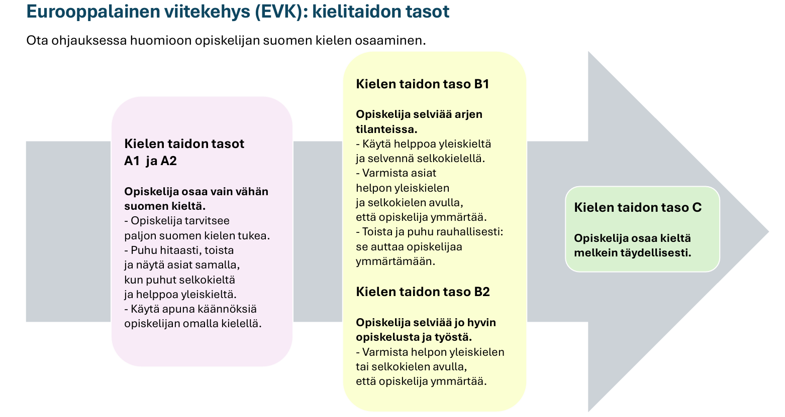
Kielitaidon tasot ja sinä

Slide 32
Esimerkiksi taso A2.2 (Europass. Itsearviointi)
Kuullun ymmärtäminen: Opiskelija pystyy seuraamaan vain osittain selkeän asiapuheen pääkohtia, mutta ohjaajan puheen tulee olla hidasta, selvää ja toistavaa. (Lisäys: selkokieltä.)
Luetun ymmärtäminen: Opiskelija ymmärtää pääkohdat muutaman kappaleen arkisista viesteistä; tarvitsee uudelleen lukemista ja apuvälineitä. (Lisäys: selkokieltä.)
Puhuminen:
Opiskelijan puhe on luettelomaista arkisista aiheista; vapaassa puheessa virheitä, jotka voivat haitata ymmärrettävyyttä.
Kirjoittaminen:
Opiskelija osaa kirjoittaa vain lyhyen, yksinkertaisen arjen tapahtuman niin, että lyhyet ja helpot sanat ovat oikein.

Slide 33
Esimerkiksi taso B1 (Europass. Itsearviointi)
Kuullun ymmärtäminen: Opiskelija ymmärtää pääasiat selkeästä puheesta, jossa on tuttuja, ammatillisesti kiinnostavia asioita, kun puhe on melko hidasta ja selvää.
Luetun ymmärtäminen: Opiskelija ymmärtää vain tavallista, helppoa työhön liittyvää kieltä.
Puhuminen: Opiskelija selviää keskusteluista, joissa on tuttuja, arkielämään liittyviä työn ja oman elämän asioita. Hän selviää keskusteluista ajankohtaisista asioista.
Kirjoittaminen: Opiskelija kirjoittaa yksinkertaista tekstiä tutuista ja itseä kiinnostavista aiheista.

Slide 34
5. Selkokielen ytimet

Slide 35
Mitä selkokieli on?
Selkokieli on helpompaa kuin yleiskieli:​
sanasto​
rakenne​
sisältö
muotoilu:
kirjoitus: tekstin ulkoasu helpottaa lukemista.
puhe ja keskustelu: rauhallinen, selkeä puhe, tauot ja vuorottelu.

Slide 36
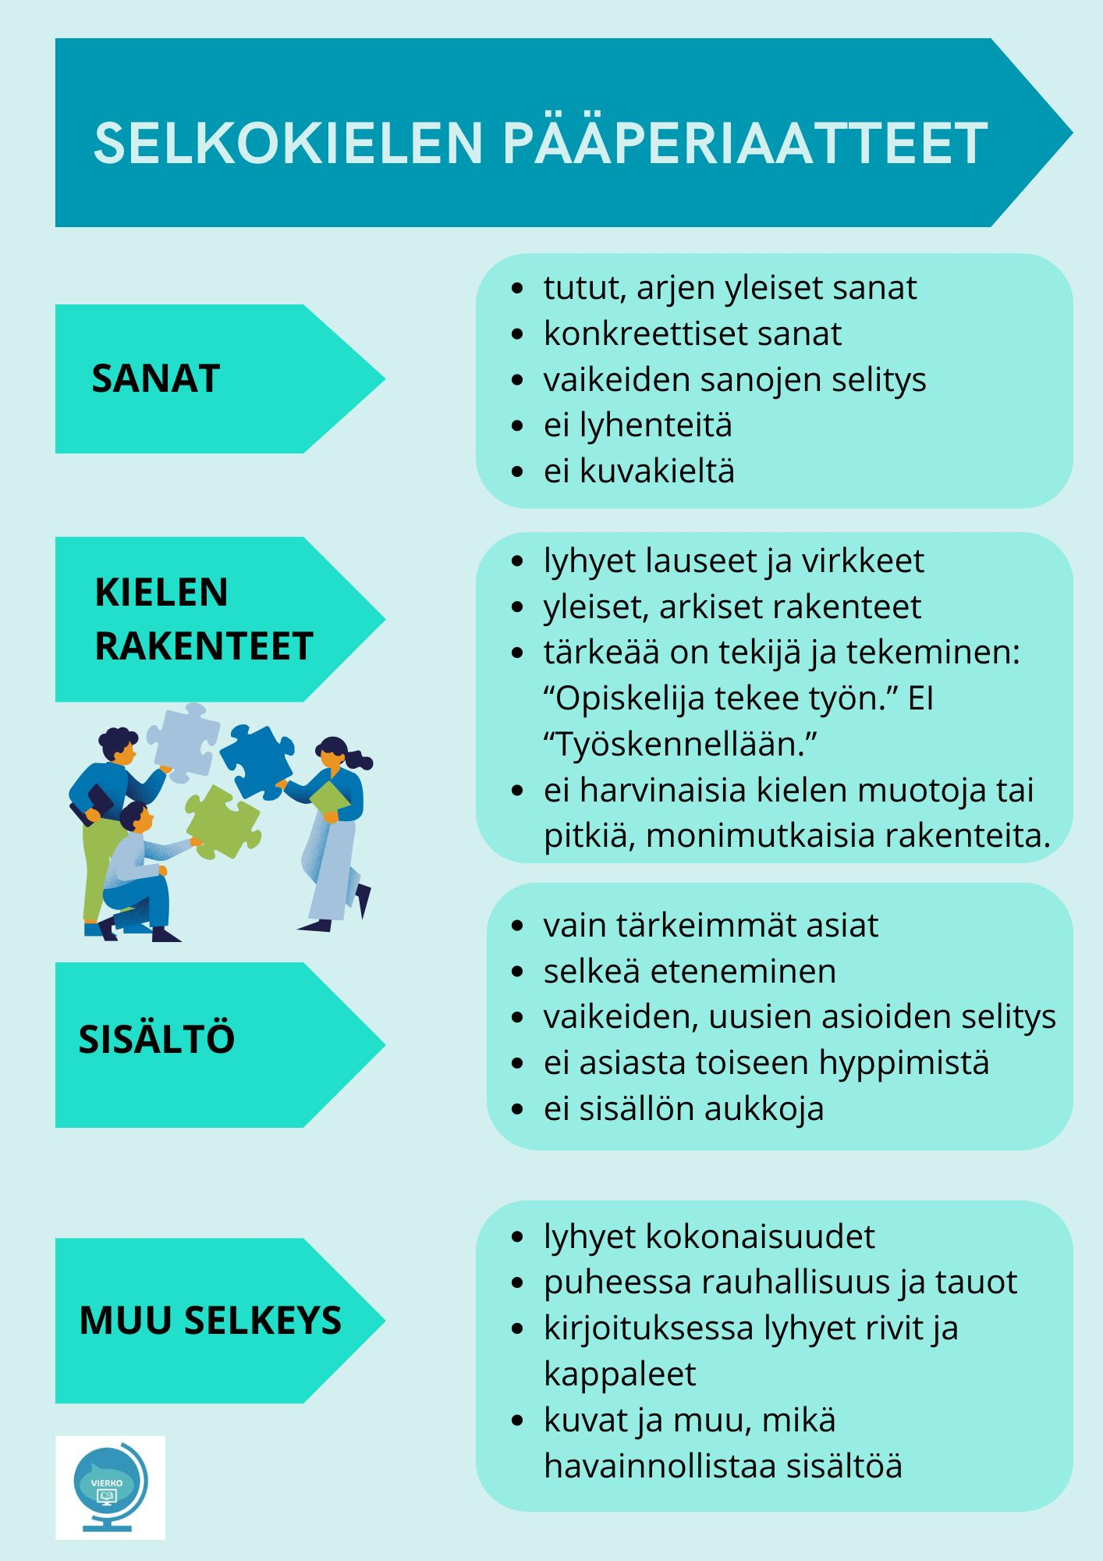
Ytimet

Slide 37
Tehosta selkeyttä
Lyhyet kokonaisuudet
puheessa rauhallisuus ja tauot
kirjoituksessa lyhyet rivit ja kappaleet.
Sisällön havainnollistaminen:
kuvat
vuorovaikutuksessa
tekeminen
esittäminen
piirtäminen
jne.

Slide 38
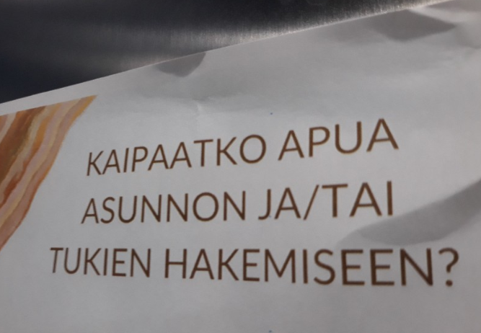
Miksi kuvan teksti ei ole helppoa kieltä?

Slide 39
Esimerkit: vaikeasta helpoksi
"Tehtäväksianto vaikutti merkitykselliseltä."
Tehtävän ohjeet olivat tärkeitä.
"Palautetaan laitteistot ovensuun lootaan."
Palauta laitteet laatikkoon, joka on oven vieressä.

Slide 40
Esimerkit: vaikeasta helpoksi
"Työskentelytaitoja voi kehittää mm. kysymällä välittömästi seuraavaa työtehtävää."
Kehitä taitojasi työssä. Esimerkiksi kysy heti, mitä voit tehdä seuraavaksi.
"Työskennellessäsi huomioi työturvallisuusohjeisto."
Ota huomioon ohjeet työturvallisuudesta, kun teet töitä.

Slide 41
Esimerkit vaikeasta helpoksi – perusteluja
Ei vaikeita, pitkiä sanoja vaan tuttuja, lyhyitä ja yleisiä sanoja.
Ei passiivia vaan aktiivisia lauseita: lauseessa on tekijä ja tekeminen. (Opiskelija tekee, tee, sinä teet jne.)
Ei puhekieltä, murretta, slangia.
Ei lyhenteitä (joita opiskelijat eivät osaa).
Ei monimutkaisia, pitkiä lauseita tai virkkeitä.
Ei vaikeita rakenteita:
Sanajärjestys suoraksi ja aktiiviseksi: tekijä + tekeminen (Opiskelija asentaa laitteen, EI: Laitteen asentaa opiskelija)
Ei lauseenvastikkeita (työskennellessäsi…)
Vaikeat, monimutkaiset ja harvinaiset taivutuspäätteet: (kysymällä, tekeminen, jne.).
MUISTA: ei ole yhtä oikeaa tapaa ilmaista asia helposti.

Slide 42
Esimerkkejä: vaikeasta helpoksi
"Nyt ei ole tuli hännän alla!"
Nyt ei ole kiire.
Nyt on aikaa.
"Välineistö palautetaan asap, muuten tilan kunto mene ihan hunningolle ja täältä ei löydä mitään ja kaikki hermostuvat."
Palauta tavarat heti. Pidä huone siistinä, sillä niin autat muita.
"Presentaatiot on sitten ylihuomenna."
Esität oman esityksesi ylihuomenna elokuun 30. päivä.

Slide 43

Auta ymmärtämään
Käytä tavallista, helppoa kieltä rauhallisesti:
ei slangia
ei murretta
ei lyhenteitä
ei sanaleikkejä, sananlaskuja.
Selitä ne heti, jos käytät!

Slide 44

Varmista ymmärtäminen
Tee asiat opiskelijan kanssa: selitä, mitä teet.
Pyydä: opiskelija selittää samat asiat.
Pyydä: opiskelija kertoo omin sanoin, mitä hän tekee ja miksi.

Slide 45
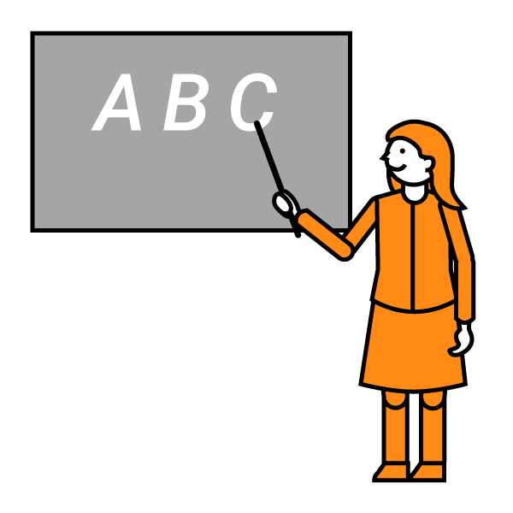
Tee teksti helpoksi lukea
fonttikoko 12–16
lyhyet rivit
leveä riviväli
lyhyet kappaleet
tyhjä rivi kappaleiden välissä
otsikot ja väliotsikot
kuvat, jotka liittyvät sisältöön.
Kuva: Papunetin kuvapankki

Slide 46
6. Yhteenveto

Slide 47
Harjoittele kielitietoiseksi
Tee huomioita omasta ja opiskelijan vuorovaikutuksesta.​
Välitä opiskelijasta ja kuuntele opiskelijaa.​
Olet korvaamaton oman alasi kielen asiantuntija, opettaja ja ohjaaja.​
Käytä kieltä, jota opiskelijat ymmärtävät.
Tee yhteistyötä työkavereiden kanssa.

Slide 48
Onko selkokieli kielitietoisuutta?
Selkokieli on osa kielitietoisuutta silloin, kun opiskelijan ymmärtämistä tukee yleiskieltä helpompi kieli.​
Selkokielellä ohjaat opiskelijaa kohti yleis- ja erikoiskieltä.
Selkokieli ei tarkoita tavoitteiden helpottamista tai vain ”köyhän kielen” käyttöä.

Slide 49
7. Lähteet

Slide 50
Lähteitä
Anttila, I. & Lämsä, H. & Mäkelä, M. 2020. Kielitietoisen ohjauksen opas työpaikalle. Keuda. https://issuu.com/keudajulkaisut/docs/2020_keuda_kielitietoisen-ohjauksen-opas/1. Luettu 20.2.2024.
Kartio, Johanna: 12 askelta selkokielellä opettamiseen. 2016. Grano Oy: Helsinki. kansalaisopistojenliitto.fi/wp-content/uploads/2016/10/12-askelta-selkokielell%C3%A4-opettamiseen.pdf. Luettu 20.2.2024.
Kehittyvän kielitaidon tasojen kuvausasteikko. Opetushallitus. 2024. www.oph.fi/fi/koulutus-ja-tutkinnot/kehittyvan-kielitaidon-tasojen-kuvausasteikko. Luettu 30.5.2024.
Kielitietoinen ja monikulttuurinen ohjaus. Ohjaan.fi. 2024. ohjaan.fi/ohjaamme/kielitietoinen-ja-monikulttuurinen-ohjaus/. Luettu 30.5.2024.
Kielitietoisuuteen herääminen. Työterveyslaitos. 2024. www.ttl.fi/oppimateriaalit/monimuotoisuus-ja-inklusiivisuus-asiantuntijaorganisaatiossa/kielitietoisuuteen-heraaminen. Luettu 30.5.2024.
Kielituki. Opas työpaikalle. Koulutuskeskus Salpaus.
https://salpro.salpaus.fi/esitteet/ESITTEET_2010/Kielitukiopas.pdf. Luettu 30.5.2024.
Kieliä koskeva eurooppalainen viitekehys 2004–2020. Euroopan unioni ja Euroopan neuvosto.europa.eu/europass/system/files/2020-05/CEFR%20self-assessment%20grid%20FI.pdf. Luettu 30.5.2024.
Leskelä, Leealaura. 2019. Selkokieli. Saavutettavan kielen opas. Opike.
Maahanmuutto ja kielellinen moninaisuus. Kielitietoinen työskentely. Terveyden ja hyvinvoinnin laitos. 2024. thl.fi/aiheet/maahanmuutto-ja-kulttuurinen-moninaisuus/tyon-tueksi/hyvia-kaytantoja/kielitietoinen-tyoskentely. Luettu 30.5.2024.
Polkuja-hanke: kielitietoisuus. Osaava Tredu. 2023. (29 videota). www.youtube.com/playlist?list=PLHdusDFOKUA0l1wXp9lSFb6Jy3FSRF3xP. Katsottu 30.5.2024.
Pusa, M-L & Lampinen, M. & Ryynänen-Jussila, S. 2017. Maahanmuuttajat voimavarana työpaikalla. Opas kieli- ja kulttuuritietoiseen ohjaukseen. http://view.24mags.com/mobilev/e5f43d46a15e11480d262296d568fc76#/page=1. Luettu 30.5.2024.
Sainio, Ari. 2022. Avaimet selkokieleen. Opike.
Saaranen, M. & Söyrinki, V. 2020.Tietoa ammatillisen opiskelijan ohjaamisesta työpaikan ohjaajalle helpolla suomen kielellä. Stadin AO. https://sites.google.com/edu.hel.fi/selkotieto/. Luettu 30.5.2024.
Selkokeskus. Selkokieli. 2024. selkokeskus.fi/selkokieli/. Luettu 30.5.2024.
Takala, T. 2024. Selkoviestintä asiakastyössä. Edita.

Slide 51
8. Tekijät

Slide 52
Tekijät
Tuija Takala ja työryhmä Katja Kalkela, Lilli Kuhakoski-Nenonen, Laura Lehmuskoski ja Riikka Mattsson.

Slide 53


VIERKO
Vieraskielisen opetuksen kehittäminen
Kotimaisten kielten opetuksen tarjonnan ja laadun kehittäminen
ammatillisessa koulutuksessa
2024
Lisätietoa: https://www.keuda.fi/keuda/hankkeet/vierko/
https://creativecommons.org/licenses/by/4.0/

